Slide 1
Vergrijzing en economie
Rekenen aan vergrijzing
BoFEB, 17 september 2014
Ed Westerhout
Universiteit van Amsterdam
Centraal Planbureau
edwesterhout.nl

Slide 2
Introductie Ed Westerhout
Ministerie van Economische Zaken, CPB, UvA
UvA
universitair hoofddocent macro-economie
CPB
senior onderzoeker sector macro-economische analyse
edwesterhout.nl
blogs
informatie over vergrijzing en economie
Economen kunnen niet rekenen, aup.nl

Slide 3
9:30-9:40 Ontvangst
9:40-10:35 Vergrijzing en houdbare overheidsfinanciën I (hoorcollege)
10:35-10:45 Koffie, thee
10:45-11:35 Vergrijzing en houdbare overheidsfinanciën II (hoorcollege)
11:35-11:45 Koffie, thee
11:45-12:45 CPB-studies houdbaarheid (hoorcollege)
12:45-13:30 Lunch
13:30-14:00 GAMMA en Klein GAMMA (uitleg)
14:00-15:30 Simulatie-opdracht met Klein GAMMA (werkcollege)
16:00-17:00 Seminar Thomas McGuire
17:30-18:30 Presentatie door groepen

Slide 4
Structuur college
1 Vergrijzing: wat is er aan de hand?
Macro-economische effecten van vergrijzing
2 Vergrijzing: waarom is het een probleem?
Houdbaarheid van de overheidsfinanciën
3 Vergrijzingsstudies: generational accounting (GA),
GA+ en GAMMA
4 Klein GAMMA
5 Simulatieopdracht
6 Presentaties

Slide 5
Vergrijzing: wat is er aan de hand?
Spectaculaire daling van geboortecijfers
in 20e eeuw, internationaal fenomeen
Mogelijke redenen
Economische groei
Toenemende arbeidsparticipatie vrouwen
Uitvinding anticonceptie
Daling sterftecijfers
Uitbreiding pensioenstelsels

Slide 6
Fertiliteit in Nederland (Total Fertility Rate (TFR))

Slide 7
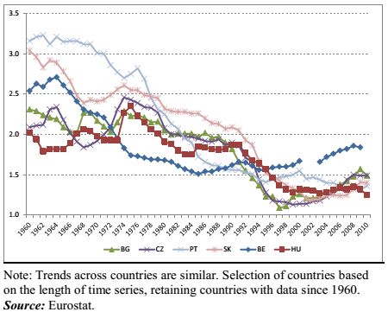
TFR, enkele EU-landen

Slide 8
Vergrijzing: wat is er aan de hand?
Spectaculaire daling van sterftecijfers
internationaal fenomeen
Mogelijke redenen
Verbetering watervoorziening, riool
Betere gezondheidszorg (medische technologie)

Slide 9
Levensverwachting in Nederland

Slide 10
Levensverwachting, enkele EU-landen

Slide 11
age at death dependent on birth cohorts
Sterfte
Sterfte
leeftijd
http://www.mortality.org

Slide 12
Leeftijdsstructuur van de bevolking in Nederland
2008
2040

Slide 13
Leeftijdsstructuur van de bevolking, EU27
2040

Slide 14
Afhankelijkheidsratio (grijze druk)

Slide 15
Vergrijzing: wat is er aan de hand?
Stijging grijze druk internationaal fenomeen
Grijze druk verdubbelt in enkele decennia
Is niet het gevolg van de babyboom generaties
Projecties hoogst onzeker
Kans dat de grijze druk niet stijgt toch zeer klein

Slide 16
Macro-economische effecten van vergrijzing
Effect van verlaging fertiliteit volgens het Solow-model van economische groei
Verminderde noodzaak “vervangingsinvesteringen”
Kapitaal-arbeidsverhouding ↑
Rente ↓
Reële loonvoet ↑
Productie en consumptie per werkende ↑
Consumptie per hoofd van de bevolking ≠ consumptie per werkende

Slide 17
Macro-economische effecten van vergrijzing
Effect van verlaging sterfte
Consumptie per hoofd van de bevolking daalt t.o.v. consumptie per werkende
Assumptie: gelijkblijvende arbeidsparticipatie
Wat zou gebeuren als extra levensjaren volledig benut zouden worden voor arbeid?
Milligan en Wise
Levensverwachting is in de afgelopen decennia gestegen, arbeidsparticipatie is gedaald
Effect van vergrijzing op de grijze druk kan volgens hen worden tenietgedaan door arbeidsparticipatie ouderen te vergroten

Slide 18
Macro-economische effecten van vergrijzing
Groei arbeidsproductiviteit
Kan lager worden vanwege wegvallen van dynamiek
Kan hoger worden vanwege schaarste arbeid
Empirisch wordt tweede effect gevonden (David Cutler e.a.)
Robert Gordon voorspelt einde aan economische groei
Tijdperk van grote technologische revoluties is voorbij
Is dat wel zo?

Slide 19
Vergrijzing: waarom is het een probleem?
Langer leven, in goede gezondheid, hoera!
Financiering op basis van omslagstelsel
Pensioenen, zorg, verpleging en verzorging
Verdubbeling grijze druk vraagt om
Halvering uitkeringen, of
Verdubbeling premietarieven (meer!), of
Verhoging pensioenleeftijd, of
Combinatie van maatregelen
Niets doen creëert houdbaarheidsprobleem
Oplopende overheidstekorten, rentebetalingen en overheidsschuld

Slide 20
Vergrijzing: waarom is het een probleem?

Slide 21
Vergrijzing: waarom is het een probleem?
Hogere overheidsschuld in principe geen probleem, maar..
Internationale beleggers moeten vertrouwen hebben dat alle schuld netjes wordt afbetaald
Hoe hoger de schuld, des te moeilijker dat wordt
Reinhart en Rogoff: 1,2 procent minder economische groei per jaar als schuld van land structureel hoger is dan 90% BBP

Slide 22
Vergrijzing: waarom is het een probleem?
$D_{t+1}=\left(1+r\right)D_{t}+{PDF}_{t}$
$Y_{t+1}=(1+g)Y_{t}$
$d_{t+1}=\left(1+r−g\right)d_{t}+{(1−g)pdf}_{t}$
Twee condities waaronder de overheidsschuld stabiliseert:
$g>r$:
dynamische inefficiëntie
${pdf}_{t}=h(d_{t})$ met $h^{′}\left(.\right)<0$:
empirisch zijn er aanwijzingen voor negatieve relatie tussen primaire tekort en schuld

Slide 23
Vergrijzing: waarom is het een probleem?
Is niet aan deze condities voldaan, dan leidt een structureel primair tekort tot onhoudbare overheidsfinanciën
Het primaire tekort stuwt schuld, rentelasten en totale tekort in een vliegwiel omhoog (wiskundig: explosie)
Alternatieve invalshoek is die van de impliciete schuld:
$I_{0}≡\sum_{i=1}^{∞}{{(1+r)}^{−i}{PDF}_{i}}$
$D_{0}^{T}=D_{0}+I_{0}>0$: onhoudbare overheidsfinanciën
$D_{0}^{T}=D_{0}+I_{0}≤0$: houdbare overheidsfinanciën

Slide 24
Houdbaarheid van de overheidsfinanciën
$\frac{D_{0}^{T}}{Y_{0}}=\sum_{i=1}^{∞}{{\left(1+r\right)}^{−i}s\frac{Y_{i}}{Y_{0}}}$
$s=\left(r−g\right)\frac{D_{0}^{T}}{Y_{0}}$
$=\left(r−g\right)\frac{D_{0}}{Y_{0}}+(r−g)\sum_{i=1}^{∞}{{\left(1+r\right)}^{−i}\frac{{PDF}_{i}}{Y_{0}}}$
$=\left(r−g\right)\frac{D_{0}}{Y_{0}}+{pdf}_{0}+$
$(r−g)\sum_{i=1}^{∞}{{\left(1+r−g\right)}^{−i}{(pdf}_{i}−{pdf}_{0})}$

Slide 25
Houdbaarheid van de overheidsfinanciën
Berekening voor drie casusposities:
i. een onmiddellijke permanente aanpassing (Musgrave criterium)
${pdf}_{i}^{s}={pdf}_{i}−a$ $i≥1$
ii. een permanente aanpassing na 20 jaar
${pdf}_{i}^{s}={pdf}_{i}$ $i=1,..,20$
${pdf}_{i}^{s}={pdf}_{i}−a$ $i≥21$
iii. een permanente aanpassing die pas na 4 jaar volledig is
${pdf}_{i}^{s}={pdf}_{i}−\frac{i}{4}a$ $i=1,2,3$
${pdf}_{i}^{s}={pdf}_{i}−a$ $i≥4$

Slide 26
Houdbaarheid van de overheidsfinanciën
i. een onmiddellijke permanente aanpassing (Musgrave criterium)

Slide 27
Houdbaarheid van de overheidsfinanciën
ii. een permanente aanpassing na 20 jaar

Slide 28
Houdbaarheid van de overheidsfinanciën
iii. een permanente aanpassing die pas na 4 jaar volledig is

Slide 29
CPB Vergrijzingsstudies
Andere benaming: houdbaarheidsstudies
2000, Ageing in the Netherlands
2006, Ageing and the Sustainability of Dutch Public Finances
2010, Vergrijzing verdeeld
2014, Minder zorg om vergrijzing

Slide 30
Vergrijzingsstudies
Vergrijzingsstudies gebruiken (grote) macro-economische modellen. Waarom?
Voor het maken van projecties: hoe groot is het probleem eigenlijk?
Robuustheid: hoe gevoelig zijn de uitkomsten voor de gemaakte veronderstellingen?
Beleidsanalyse: welke beleidshervormingen zijn effectief, wat zijn de bijwerkingen, op welke terreinen doen ze zich gelden? Voorbeelden van dit laatste:
Bijdrage aan het terugdringen van het houdbaarheidstekort
Economische efficiëntie
De balans tussen generaties

Slide 31
Generational accounting (generatierekeningen)
Veel gebruikte aanpak is die van de generatierekeningen
Basis concept: bestaand beleid
Geen terugkoppeling van overheidsschuld naar primaire overschot (Bohn, Lukkezen e.a.)
Toegepast op uitgaven- en ontvangstenzijde van de overheidsbalans, met onderscheid tussen verschillende posten
Resultaat is een projectie en een daarmee corresponderend cijfer van de impliciete overheidsschuld

Slide 32
Generational accounting Leeftijdsprofielen van overheidsuitgaven
x 1000 euro
age
Notes:
32

Slide 33
Generational accounting Leeftijdsprofielen van overheidsinkomsten
x1000 euro
Notes:
33

Slide 34
Generational accounting Leeftijdsprofielen van netto baten van de collectieve sector
Notes:
34

Slide 35
Generational accounting +
Het CPB voegde nieuwe elementen toe aan generational accounting:
Voorziene veranderingen in de arbeidsparticipatie
Opbrengsten uit de exploitatie van gas
De conjunctuur (output gap)

Slide 36
GAMMA
Vergrijzingsstudies van 2006 en van 2010 maken gebruik van het computable general equilibrium model GAMMA. Dit voegt de volgende elementen toe aan GA+:
Endogene private besparingen, arbeidsaanbod en private investeringen, alles afgeleid uit optimalisatieproblemen
Houdt rekening met het verstorende karakter van belastingen en sociale-zekerheidspremies
Houdt rekening met de effecten op private besparingen van pensioenhervormingen

Slide 37
Vergrijzingsstudies CPB
PAYG arrangementen:
Publieke pensioenen (AOW)
Zorg (cure)
Verpleging en verzorging (care)
Lange-termijn budgettaire projecties:
Houdbaarheid van de overheidsfinanciën
Gegeven belastingtarieven en tarieven van sociale-verzekeringspremies
Gegeven leeftijdsprofielen uitgaven- en inkomstenposten, geschaald op de groei van de arbeidsbesparende technologische ontwikkeling

Slide 38
Vergrijzingsstudies CPB
Veranderingen in het overheidsbudget tot 2040
Percentage BBP
2014 2010
(2015-2040) (2011-2040)
Overheidsuitgaven
AOW +1,3 +3,6
Zorg +2,7 +4,5
Overheidsinkomsten
Inkomstenbelasting +2,6 +2,6
Indirecte belastingen +1,8 +2,1
Gas -1,6 -1,4
Primaire overheidstekort -2,2 +1,6

Slide 39
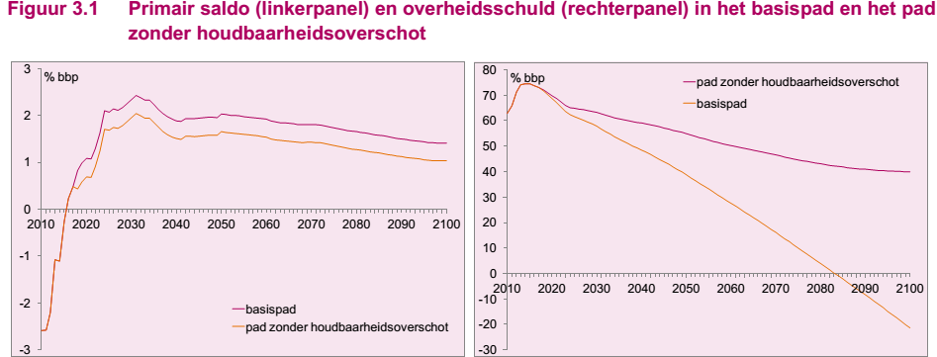
Vergrijzingsstudies CPB

Slide 40
Vergrijzingsstudies CPB
2010 houdbaarheidstekort: 4,5% BBP
2014 houdbaarheidsoverschot: 0,4% BBP
Oorzaken:
Verhoging AOW-leeftijd
Zorg
Hervormingen
Toegenomen arbeidsparticipatie (noemereffect)
Bezuinigingen op openbaar bestuur
Belastingverhogingen
beperking Witteveenkader
milieuheffingen

Slide 41
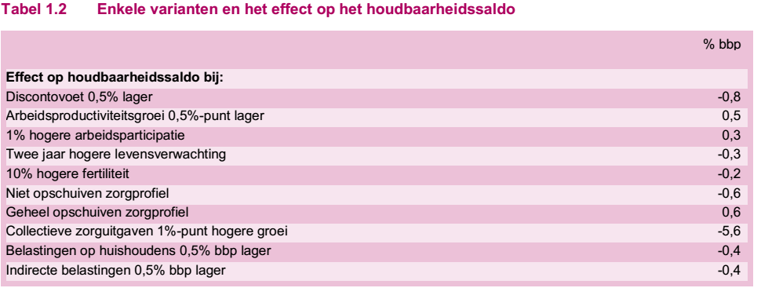
Robuustheid uitkomst houdbaarheidssaldo

Slide 42
Vergrijzingsstudies CPB
2010 houdbaarheidstekort: 4,5% BBP
2014 houdbaarheidsoverschot: 0,4% BBP
Beleidshervormingen:
Bezuinig op overheidsuitgaven 4,5% BBP (29 bln)
Wordt bezuinigd op zorg (cure), dan is minder grote bezuiniging nodig
Wordt bezuinigd op verpleging en verzorging (care), dan is te bezuinigen bedrag nog kleiner
Verhoging pensioenleeftijd
tot 67 jaar in 2025 vermindert houdbaarheidstekort met 0,7% BBP
to 69 jaar in 2040 vermindert houdbaarheidstekort met 1,3% BBP

Slide 43
Verschillen met berekeningen EC
Input in berekeningen
EC: alleen effecten van voornemens die in wet zijn omgezet
CPB: alle kabinetsvoornemens
Verschil in projectiemethodes

Slide 44
Vergrijzingsstudies CPB
Verdelingseffecten van beleidshervormingen
Bezuiniging op overheidsuitgaven
Belastingverhoging
Verhoging pensioenleeftijd

Slide 45
Vergrijzingsstudies CPB

Slide 46
Vergrijzingsstudies CPB

Slide 47
Vergrijzingsstudies CPB

Slide 48
GAMMA
GAMMA is niet-stochastisch
Geen expliciete aandacht voor macro-economische risico’s
GAMMA modelleert één financiële markt en maakt geen onderscheid tussen aandelen en obligaties
GAMMA veronderstelt rationeel gedrag en rationele verwachtingen
GAMMA differentieert de bevolking enkel naar leeftijd en niet naar inkomen of opleidingsniveau

Slide 49
Vergrijzingsstudies
Studies focussen op de zeer lange termijn
Uitkomsten toch erg gevoelig voor aannames:
Rente (discontovoet)
Groei uitgaven zorgsector
Stand van de conjunctuur (output gap)
Uitkomsten kwetsbaar voor politieke misinterpretatie

Slide 50
Klein GAMMA
Klein GAMMA verschilt in drie opzichten van GAMMA:
Modellering van instituties in de publieke sector is minder gedetailleerd
Eenheidsperiode is 5 jaar in plaats van 1 jaar
Calibratie op kerngegevens van de Nederlandse economie minder gedetailleerd
Klein GAMMA
Geeft snel inzicht in de basismechanismen van GAMMA (Klein GAMMA 10-25 maal sneller dan GAMMA)
Kan niet worden gebruikt voor het maken van officiële prognoses of simulaties

Slide 51
Klein GAMMA
Overlappende generaties van huishoudens
1-4: kinderen
5-13: werkende generaties
14-20: gepensioneerde generaties
Ondernemingen (RA)
Beslissen over vraag naar arbeid en kapitaal
Overheid (inclusief AOW)
Pensioenfondsen (aanvullende pensioenen) (RA)
Beslissen over premietarief en indexatiepercentage

Slide 52
Klein GAMMA
Demografie
Initiële leeftijdsstructuur van de bevolking, fertiliteitskansen en sterftekansen gedurende de projectieperiode gezamenlijk bepalend voor demografie, i.e. grootte en leeftijdsstructuur van de bevolking gedurende de projectieperiode (dus ook de afhankelijkheidsratio)
Levenscyclusmodel huishoudens bepaalt
De allocatie van inkomen over consumptie en besparingen
De allocatie van beschikbare tijd over vrije tijd en arbeidsaanbod

Slide 53
Klein GAMMA
Neoklassieke model van ondernemingen bepaalt
Vraag naar arbeid
Beleid en ontwikkeling van de economie bepalen
Primair EMU-saldo
Totale EMU-saldo
Overheidsschuld

Slide 54
Klein GAMMA
Ontwikkeling van de economie door de tijd in een niet houdbaar gemaakt scenario bepaalt
Impliciete overheidsschuld
Totale overheidsschuld
Houdbaarheidstekort
Technische veronderstelling
De overheidsfinanciën worden houdbaar gemaakt door een onmiddellijke en permanente aanpassing van de materiële overheidsconsumptie (vergelijk casuspositie i.)

Slide 55
Simulatieopdracht
Combinatie van een Visual Basic Screen en een Excel bestand
Voer de gewenste calculatie in in het Visual Basic Screen
Resultaten komen terug in een Excel bestand
Macro resultaten:
base scenario (B)
alternative scenario (A)
difference (A-B)
Resultaten voor specifieke generaties
Grafieken: Welfare, GDP, Public Debt
Switch tussen Visual Basic Screen en het Excel bestand
Doe zoveel simulaties als u wilt

Slide 56
Simulatieopdracht
Kies tussen
Draai een basisprojectie
Bereken de effecten van een beleidshervorming
‘Which base projection do you want to use?’ (8 typen basisprojecties)
Default: (reële) rente 3%, arbeidsbesparende technologische ontwikkeling 1,5% per jaar, initiële overheidsschuld 10% BBP
Alternatieven:
Rente 4%
Arbeidsbesparende technologische ontwikkeling 2%per jaar
Initiële overheidsschuld 10% BBP

Slide 57
Simulatieopdracht
‘Adjust policy instrument’
5 verschillende beleidshervormingen, te implementeren in 2010 of 2030:
Verander het belastingtarief op arbeidsinkomen (-10, +10)
Idem, op pensioeninkomen (-10, +30)
Idem, op consumptie (-10, +10)
Verander de overheidsconsumptie extra in 2030 ten opzichte van 2010 (-10, +10)
Verhoog de pensioenleeftijd (5)

Slide 58
Simulatieopdracht
Opties:
‘Reset to default’
‘Recall chosen settings’
‘Recall previous settings’
‘Save settings and exit this menu’
‘Start calculation’

Slide 59
Sustainability gap
Projectie: bij doorrekenen van een basisprojectie,
Is de alternatieve projectie de houdbaar gemaakte tegenhanger van de gekozen basisprojectie
Deze wordt vergeleken met het niet houdbaar gemaakte scenario van de gekozen basisprojectie
De sustainability gap is de aanpassing in materiële overheidsconsumptie die nodig is om houdbaarheid te bereiken
Voorbeeld (projectie met benchmark scenario)
Alternative projection results Differences…
Sustainability gap 0,0 -4,6
Base projection results
Sustainability gap 4,6

Slide 60
Simulatieopdracht
Beleidshervorming: bij berekening van de effecten van een beleidshervorming,
bevat de alternatieve projectie de effecten van de beleidshervorming
deze wordt vergeleken met het houdbaar gemaakte scenario van de gekozen basisprojectie
De sustainability gap is de aanpassing in materiële overheidsconsumptie die nodig is om houdbaarheid te behouden
Voorbeeld (verhoging indir. bel. met 4 procentpunt)
Alternative projection results Differences…
Sustainability gap -1,8 -1,8
Base projection results
Sustainability gap 0,0

Slide 61
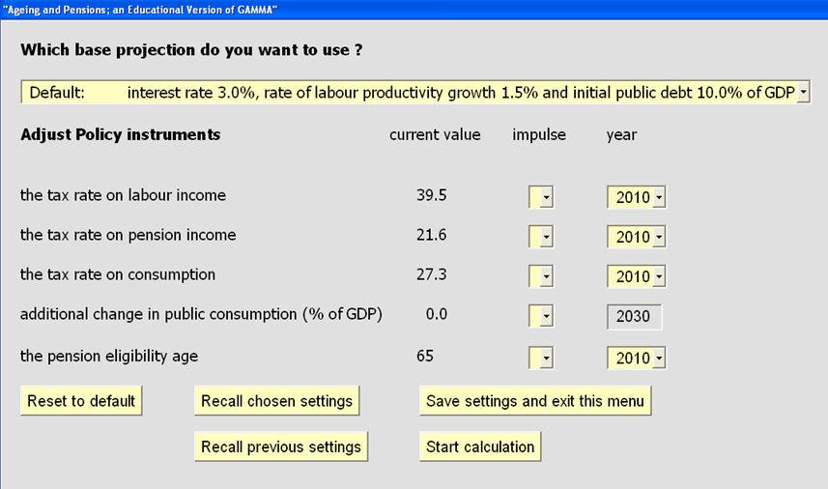

Slide 62
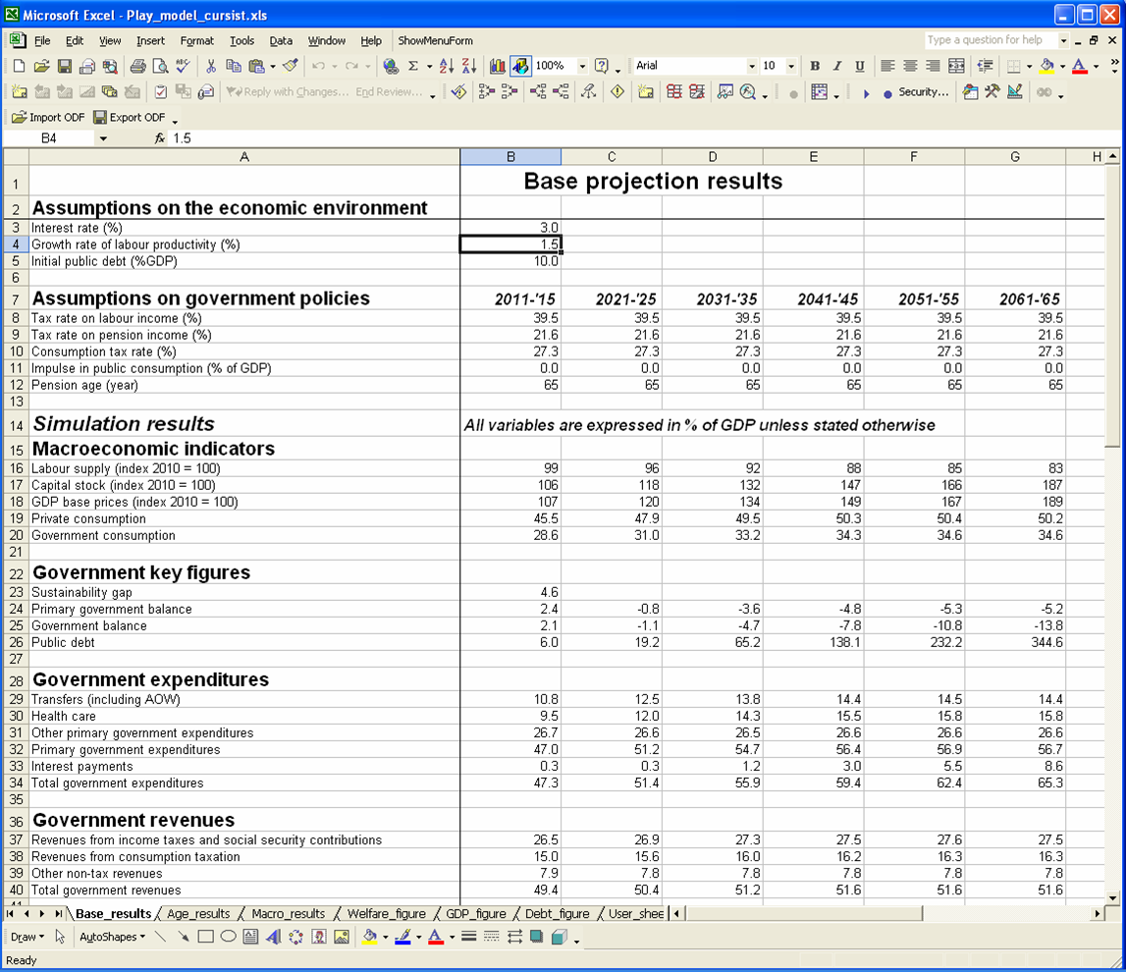

Slide 63
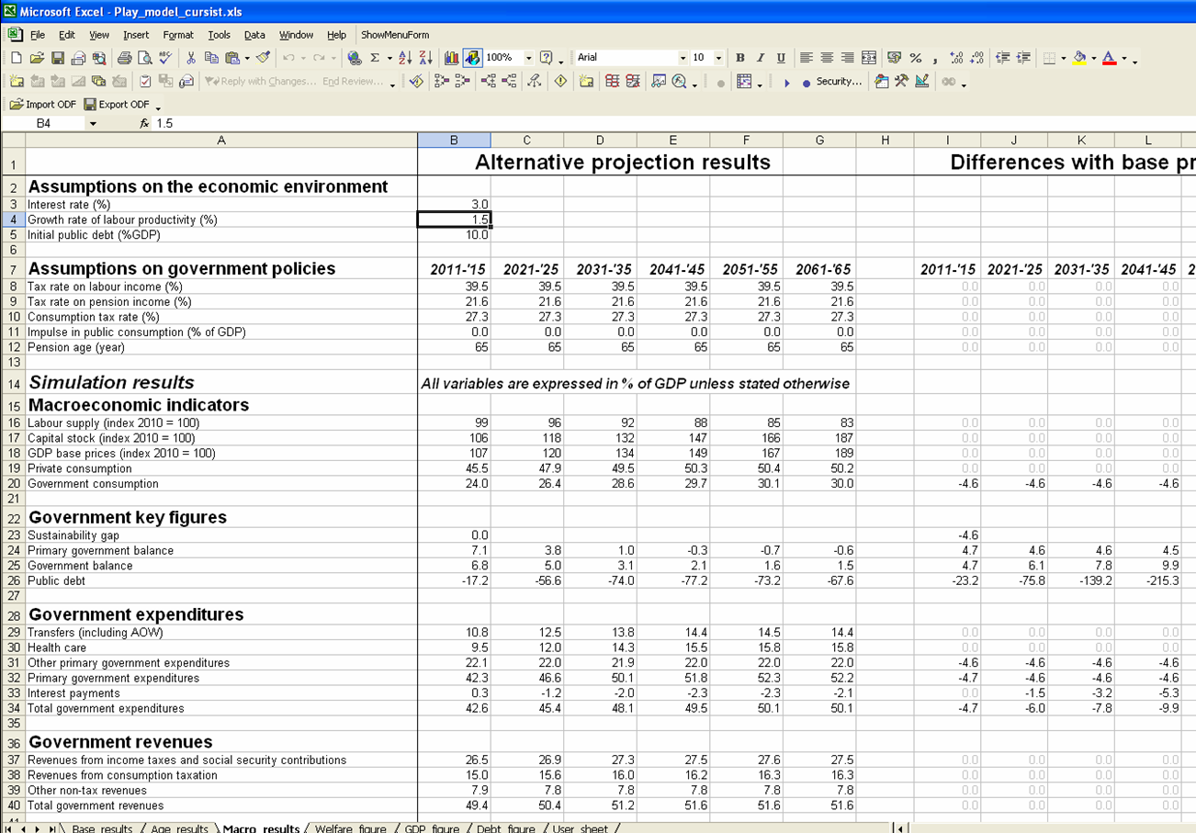

Slide 64
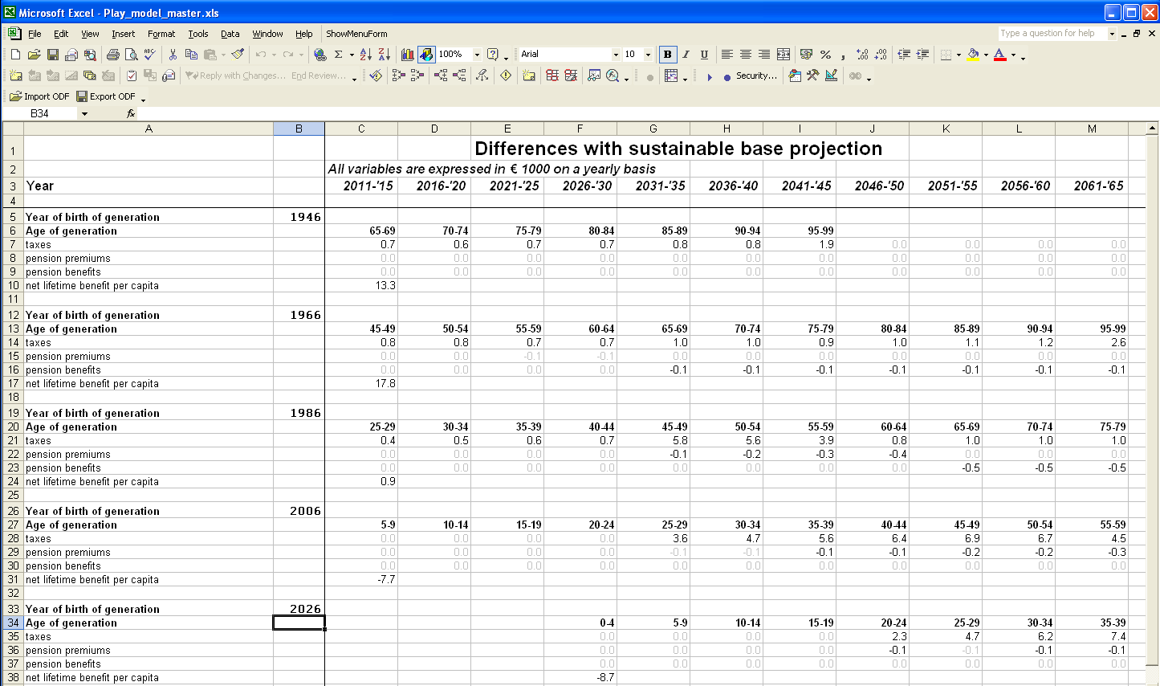

Slide 65
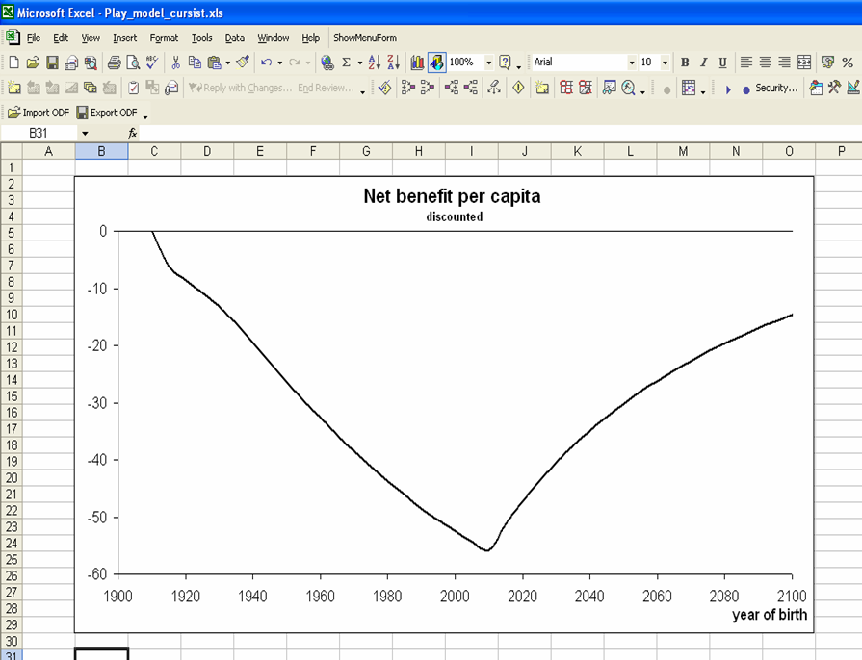

Slide 66
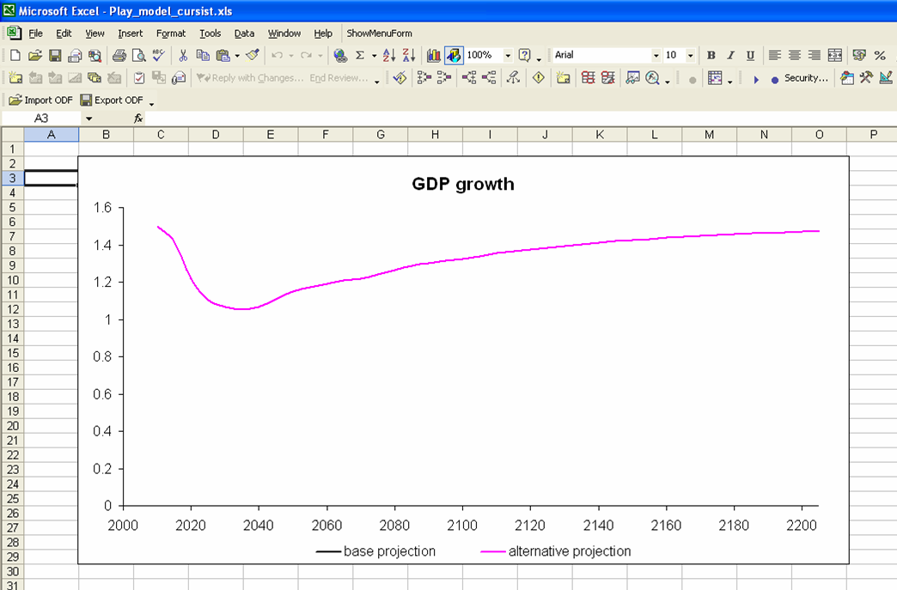

Slide 67
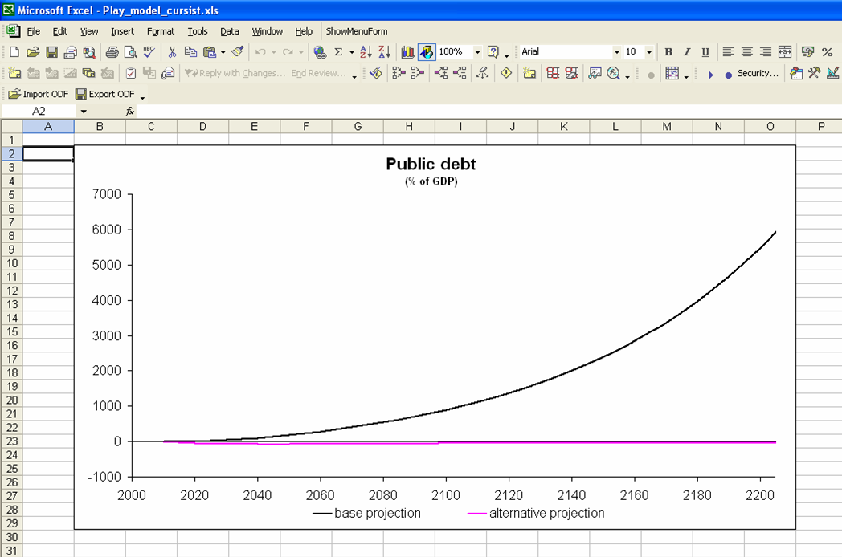

Slide 68
Simulatieopdracht
edwesterhout.nl (smallgamma.cpb.nl, vbox.cpb.nl)
Rapporteer over ten minste drie beleidshervormingen die het vergrijzingsprobleem aanpakken
Betrek in uw antwoord de effecten op houdbaarheid, de macro-economie en de positie van verschillende generaties
Vergelijk de door u gekozen beleidshervormingen
Motiveer de door u gekozen basisprojectie
Geef aan welke hervorming u het meest aanspreekt en geef aan waarom
(Optioneel) Geef aan op welke punten Klein GAMMA zou kunnen worden verbeterd

